Slide 1
REGULAMENTAÇÃO EUROPEIA
Setor Automotivo 2026–2035
NORMA EURO 7
Impactos, desafios e a transformação radical no controle de emissões e sustentabilidade veicular.
Alexsandro Rodrigues da Silva

Slide 2
PANORAMA GERAL
Cronograma e Unificação Regulatória
Regulamento Unificado
2024
Aprovação Final - 24 de Abril
Substituição das antigas diretrizes separadas para veículos leves e pesados por um padrão único.
Publicação do Regulamento UE 2024/1257.
2026
Veículos Leves
Aplicação para novos modelos de carros e vans.
Foco em Vida Útil
2028
Veículos Pesados
Exigência de conformidade estendida para até 200.000 km ou 10 anos de operação do veículo.
Exigências ativas para caminhões e ônibus.

Slide 3

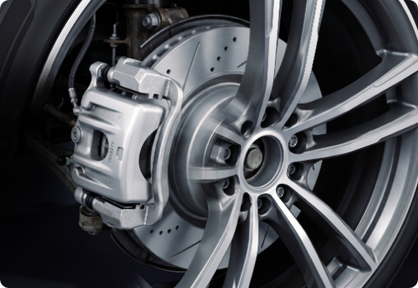


NOVA FRONTEIRA ECOLÓGICA
Regulamentação de Freios e Pneus
Pela primeira vez na história, a legislação inclui limites para resíduos de atrito mecânico, tornando a norma aplicável inclusive a veículos 100% elétricos.
Partículas de Freio
Limite rigoroso de 3 mg/km a 7 mg/km por veículo.
Abrasão de Pneus
Controle direcionado para mitigar emissão de microplásticos.

Slide 4
Principais Diferenças Técnicas
RESUMO DAS NORMAS ANTERIORES
Euro 5 e 6
Componente / Sistema | Euro 5 (Proconve P7) | Euro 6 (Proconve P8)
Filtro de Partículas (DPF) | Geralmente ausente em caminhões pesados (usava-se apenas SCR). | Obrigatório. Retém até 98% da fuligem/particulados. Exige regeneração ativa/passiva.
Injeção de Combustível | Common Rail ou Unidades Injetoras (1.800 a 2.000 bar). | Common Rail de altíssima pressão (2.500+ bar) com múltiplas injeções por ciclo.
Pós-Tratamento (Gases) | Sistema SCR isolado (Injeção de ARLA 32 para controle de NO_{X}). | Sistema Combinado: DOC (Catalisador de Oxidação) + DPF + SCR + ASC (Ammonia Slip Catalyst).
Recirculação de Gases (EGR) | Usado pontualmente por algumas montadoras. | Amplamente combinado com o SCR para reduzir a geração primária de NO_{X} no cilindro.
Sensores Eletrônicos | Sensores básicos de temperatura de escape e pressão de ARLA 32. | Múltiplos sensores de NO_{X} (antes e depois do catalisador), sensores de fuligem/particulados e de pressão diferencial.
Combustível e Óleo | Diesel S10 (recomendado) ou S50. Óleo CI-4 / CJ-4. | Exclusivo Diesel S10. Exige óleo lubrificante Low SAPS (ex: CK-4) para não entupir o DPF.
Comparativo Técnico De Limites De Emissões
Parâmetro de Emissão | Euro 5 (Proconve P7) | Euro 6 (Proconve P8) | Redução Aplicada
Óxidos de Nitrogênio (NO_{X}) | 2,0 g/kWh | 0,4 g/kWh | 80%
Material Particulado (PM) | 0,02 g/kWh | 0,01 g/kWh | 50%
Contagem de Partículas (PN) | Sem regulamentação | 6 x 10¹¹ partc/kWh | Restrição total a partículas finas
Hidrocarbonetos (HC) | 0,46 g/kWh | 0,13 g/kWh | ~70%

Slide 5
AS NORMAS BRASILEIRAS
PROCONVE
O Programa de Controle da Poluição do Ar por Veículos Automotores (PROCONVE) foi instituído no Brasil em 1986 pelo Conselho Nacional do Meio Ambiente (CONAMA) e é coordenado pelo IBAMA.
Histórico Das Fases Para Veículos Leves (L)
Fase Proconve | Equivalência Europeia | Ano de Início | Principais Tecnologias Introduzidas
L1 e L2 | Euro 1 e 2 | 1988 – 1992 | Padronização de medições, pequenas reduções de monóxido de carbono (CO) e troca gradual dos carburadores.
L3 | Euro 3 | 1997 | Catalisadores de três vias e sistemas de injeção eletrônica multiponto para reduzir CO, NO_{X} e hidrocarbonetos (HC).
L4 e L5 | Euro 4 e 5 | 2005 a 2009 | Endureceram substancialmente os limites de NO_{X} e HC, acompanhados pela melhoria da qualidade da gasolina nacional.
L6 e L7 | Euro 6 | 2022 | Metas de emissões evaporativas do tanque de combustível muito mais rígidas (máximo de 0,5g/dia) e medição em condições reais de tráfego.
L8 | Euro 7 | 2025 a 2031 | Mudança para o modelo corporativo. Exige uso masivo de filtros de partículas em motores flex/gasolina (GPF) e eletrificação parcial (sistemas híbridos leves e plenos).

Slide 6
AS NORMAS BRASILEIRAS
PROCONVE
Histórico Das Fases Para Veículos Pesados (P)
Fase Proconve | Equivalência Europeia | Ano de Início | Principais Tecnologias Introduzidas
P1 a P4 | Euro 1 e 2 | 1990 – 2000 | Motores turbinados, intercooler e injeção mecânica otimizada.
P5 | Euro 3 | 2004 | Sistemas de injeção eletrônica Common Rail e unidade injetora.
P7 | Euro 5 | 2012 | Pulo da fase P6 devido à indisponibilidade de diesel com baixo enxofre. Introduziu o Arla 32 (SCR) e recirculação de gases (EGR).
P8 | Euro 6 | 2023 | Redução drástica de NO_{X} (80%) e material particulado (50%). Tornou obrigatório o uso conjunto de filtros DPF, catalisadores SCR e sistemas de telemetria de emissões no painel (OBD).

Slide 7
AS NORMAS BRASILEIRAS
PROCONVE / PROMOT
Promot (Motocicletas)
Paralelamente ao Proconve, criou-se em 2002 o Promot (Programa de Controle da Poluição do Ar por Motocicletas e Veículos Similares), que segue fases análogas (Promot 1 a Promot 5), forçando a transição do carburador para a injeção eletrônica e a inclusão de catalisadores nas saídas de escapamento de motocicletas.

Slide 8
ESTRUTURA DA NORMA
Os Quatro Pilares da Euro 7
Condições Reais de Condução e Poluentes não Regulamentados
Atrito de Componentes
Teto padrão de resíduos gerados por pastilhas de freio e rodagem de pneus.
Medição estendida para contagem de partículas a partir de 10 nanômetros (PN₁₀), óxido nitroso (N₂O) e o amônio (NH₃)
Durabilidade de Bateria
Monitoramento OBM (On-Board Monitoring)
Requisitos mínimos obrigatórios de capacidade para veículos elétricos e híbridos.
Sensores digitais embarcados para controle contínuo de emissões reais.

Slide 9
ESTRUTURA DA NORMA
Os Quatro Pilares da Euro 7
Condições Reais de Condução e Poluentes não Regulamentados
O Euro 7 endurece os testes sob condições reais de direção (RDE - Real Driving Emissions). Em vez de medir emissões apenas em laboratórios ou trajetos ideais, os testes passam a incluir:
Temperaturas extremas (frio ou calor rigoroso).
Trajetos curtos e frequentes em áreas urbanas (onde o motor frio, < 250º, emite significativamente mais poluentes - 80%).
Inclusão de poluentes que antes não eram estritamente controlados, como o óxido nitroso (N₂O), o amônio (NH₃) e partículas ainda menores (PN₁₀ ~ 10 micrômetros - um glóbulo vermelho do sangue mede aproximadamente 7 a 8 micrômetros).

Slide 10
ESTRUTURA DA NORMA
Os Quatro Pilares da Euro 7
Atrito de Componentes
Historicamente, as normas Euro (1 a 6) focaram exclusivamente nos gases expelidos pelo tubo de escape (como NO_{X}, monóxido de carbono e fuligem). No entanto, estudos mostraram que com a evolução dos motores modernos, a maior parte das partículas finas do trânsito urbano já não vem do motor, mas sim do desgaste de freios e pneus.
Pela primeira vez na história, o Euro 7 estabelece limites de emissão de partículas para freios e microplásticos liberados pelo desgaste dos pneus.
Isso afeta todos os veículos, inclusive os elétricos (VEs), que antes eram isentos de limites de emissões.

Slide 11
ESTRUTURA DA NORMA
Os Quatro Pilares da Euro 7
Monitoramento OBM
O Euro 7 exige o uso de sistemas avançados de monitoramento a bordo (OBM - On-Board Monitoring). O próprio veículo passa a monitorar continuamente o seu nível de emissões usando sensores integrados.
Se o sistema de tratamento de gases falhar ou for adulterado, o veículo sinaliza o problema e pode exigir reparos imediatos para continuar rodando.

Slide 12
ESTRUTURA DA NORMA
Os Quatro Pilares da Euro 7
Durabilidade de Bateria
As regras anteriores exigiam que os sistemas de controle de emissões funcionassem perfeitamente até cerca de 100.000 km ou 5 anos. O Euro 7 amplia essas exigências para garantir a qualidade dos veículos ao longo de quase toda a sua vida útil (200.000 km ou 10 anos).
Além disso, para acelerar a transição ecológica com confiança, o Euro 7 introduz requisitos mínimos de durabilidade para as baterias de carros elétricos e híbridos:
As baterias devem reter pelo menos 80% da sua capacidade após 5 anos ou 100.000 km.
Devem manter pelo menos 72% após 8 anos ou 160.000 km.

Slide 13
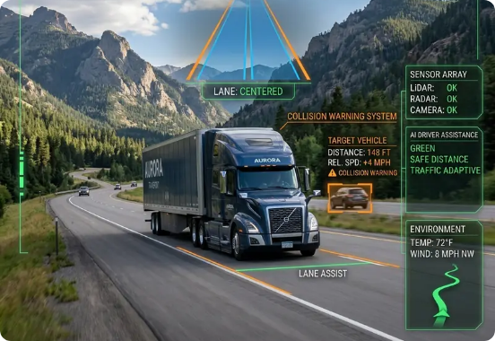
SETOR DE TRANSPORTE COMERCIAL
Impacto em Caminhões e Ônibus
Novos Gases Regulados
Inclusão formal do Óxido Nitroso (N₂O) no cálculo total de poluição.
Testes em Partida a Frio e Quente
Avaliação independente para garantir eficácia imediata do pós-tratamento.
Testes do Veículo Completo
Transição da medição isolada do motor para o conjunto rodoviário montado.

Slide 14
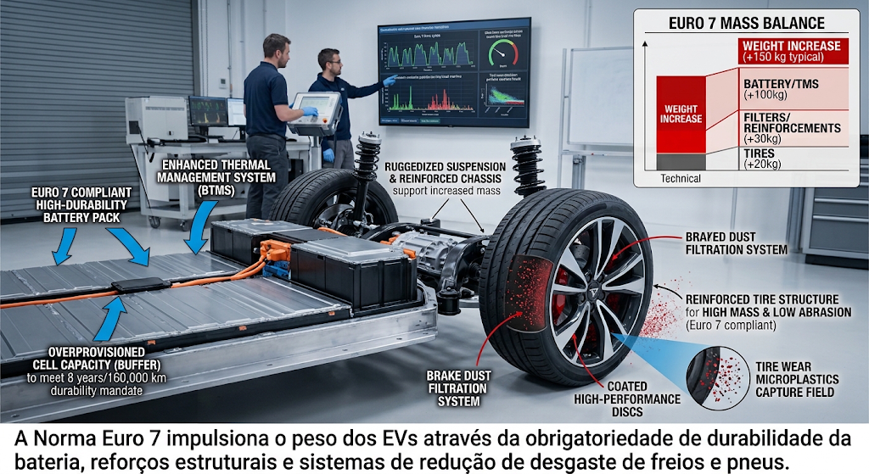
VEÍCULOS ELÉTRICOS E HÍBRIDOS
Métricas Mínimas de Saúde da Bateria
A norma estabelece metas legais de retenção de capacidade energética para proteger o consumidor e garantir a eficiência ambiental duradoura.
80%
72%
Capacidade mínima
Capacidade mínima
Até 5 anos ou 100.000 km rodados.
Até 8 anos ou 160.000 km rodados.

Slide 15
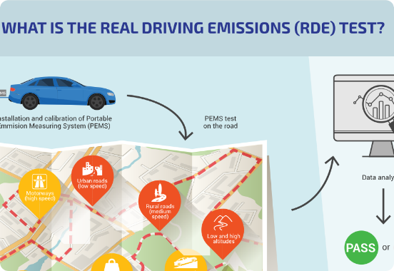
COMPLIANCE EM TEMPO REAL
Monitoramento On-Board (OBM) e RDE
A conformidade deixa de ser restrita ao ambiente controlado de laboratório, sendo auditada constantemente durante o uso real nas estradas.
Sensores Permanentes: Registro contínuo de dados de emissões gasosas e material particulado.
Anti-Adulteração: Bloqueios por hardware e software contra dispositivos de fraude (defeat devices).
Auditoria Remota: Capacidade de fiscalização digital por órgãos reguladores do trânsito.

Slide 16



ENGENHARIA DE SOLUÇÕES
Tecnologias de Adequação Industrial - Freios
Revestimento Laser
Filtros de Coleta de Pó
Compostos de Fricção
Aplicação de camada protetora nos discos de freio reduzindo o desgaste mecânico em até 90%.
Dispositivos acoplados às pinças para retenção imediata das partículas residuais de fricção.
Novas formulações sintéticas sem metais pesados para pastilhas ecológicas de alto desempenho.

Slide 17
ENGENHARIA DE SOLUÇÕES
Tecnologias de Adequação Industrial - Freios
Tipo de Pastilha | Composição / Princípio de Funcionamento | Papel na Norma Euro 7
Compostos NAO (Non-Asbestos Organic) | Fibras sintéticas, cerâmicas, aramida, resinas térmicas e lubrificantes minerais. | Atuam por adesão (transferência de película química) em vez de abrasão física, gerando partículas maiores e em menor quantidade.
Pastilhas Cobre-Free (<0,5%) | Eliminação do cobre e ligas pesadas, substituídos por grafite sintético e novos sulfetos minerais. | Atende aos limites ecológicos da União Europeia contra contaminação por metais pesados e microplásticos.
Pads de Baixo Aço (Low-Steel Euro 7) | Formulações com teores reduzidos de ferro e liga metálica pareados com discos revestidos. | Evitam a formação de poeira de ferro de alta densidade (PM_{2.5} e PM₁₀) durante desacelerações bruscas.

Slide 18
ENGENHARIA DE SOLUÇÕES
Tecnologias de Adequação Industrial - Pneus
Química de Compostos Avançados
Geometria da Banda de Rodagem e Área de Contato
Estrutura Interna e Redução de Massa
1. Borracha Funcionalizada com Sílica e Silanos (reduz a resistência ao rolamento e desprendimento de partículas).
2. Elastômeros Sintéticos de Alta Densidade (SSBR) (resistência às forças de cisalhamento em acelerações e frenagens fortes).
3. Resinas e Plastificantes Sustentáveis (como óleo de casca de Laranja ou óleo de girassol).
1. Desenho de Sulcos Otimizado por IA.
2.Blocos Interconectados e Lâminas 3D (Desenhos com travas internas mantêm a banda rígida durante acelerações, evitando a deformação dos blocos de borracha e reduzindo o atrito excessivo).
1. Cintas de Aramida e Fibras Sintéticas.
2.Otimização para Veículos Elétricos (EVs).

Slide 19
RESUMO DAS NORMAS
Resumo - Euro
Parâmetros e Limites de Emissão (Veículos Leves)
Parâmetros para Veículos Pesados (Caminhões e Ônibus)
Parâmetro / Poluente | Euro 5 (2009 / 2011) | Euro 6 (2014 / 2015) | Euro 7 (2026 / 2027)
NO_{X} (Diesel) | 180 mg/km | 80 mg/km | 60 mg/km (Equiparado à gasolina)
NO_{X} (Gasolina) | 60 mg/km | 60 mg/km | 60 mg/km
Material Particulado - MP (Escapamento) | 5,0 mg/km | 4,5 mg/km | 4,5 mg/km
Contagem de Partículas - PN | Exigido p/ alguns diesel | 6,0 x 10¹¹ part./km | 6,0 x 10¹¹ part./km (Medição expandida a 10 nm)
Poeira de Freio - PM₁₀ (Combustão) | Não regulado | Não regulado | 7 mg/km
Poeira de Freio - PM₁₀ (100% Elétricos) | Não regulado | Não regulado | 3 mg/km
Desgaste de Pneus (Abrasão) | Não regulado | Não regulado | Limites em 1.000 km/t (A partir de 2028)
Poluente | Euro 5 | Euro 6 | Euro 7 (Pesados)
NO_{X} | 2,0 g/kWh | 0,4 g/kWh | 0,26 g/kWh (Redução adicional)
Material Particulado (MP) | 0,02 g/kWh | 0,01 g/kWh | 0,01 g/kWh
Contagem de Partículas (PN) | Não aplicável | 8,0 x 10¹¹ part./kWh | Medição a partir de 10 nm

Slide 20
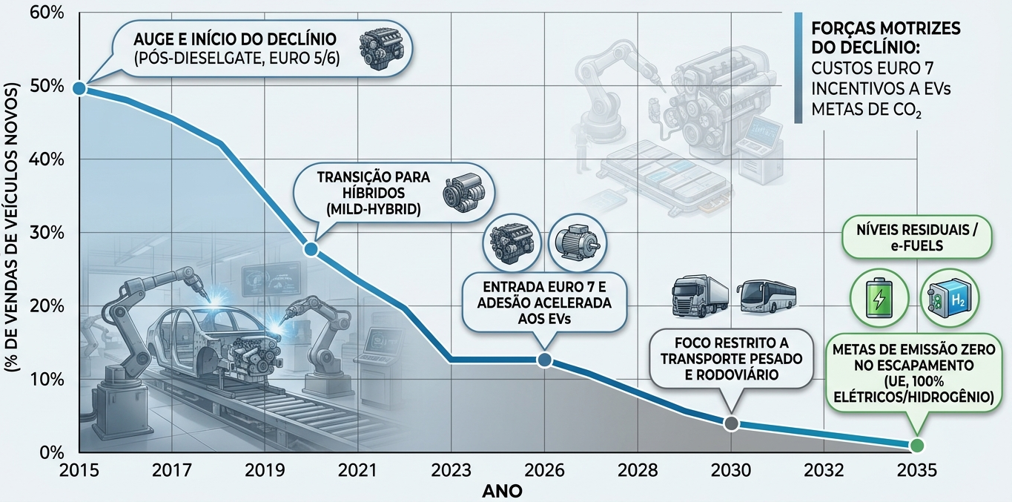
PRINCIPAL VILÃO
Tendência da Participação do Diesel

Slide 21
SUBSTITUTOS VIÁVEIS
Potenciais Tecnologias Substitutivas ao Diesel
Tecnologia Substituta | Como Elimina o Arla 32 | Estágio de Adoção
Célula de Combustível a Hidrogênio (H₂) | Reação entre hidrogênio e oxigênio gera apenas água (H₂O). Sem combustão, sem NO_{X}. | Em testes e operação em frotas pesadas de longa distância.
Motores a Biometano / GNV | A queima do gás natural/biometano gera drasticamente menos NO_{X} e fuligem, dispensando o Arla 32 em muitos modelos. | Em ampla expansão comercial (caminhões e ônibus urbanos).
Eletrificação Total (Baterias) | Zero emissões locais de qualquer poluente. | Consolidado em veículos leves e ônibus urbanos; em desenvolvimento para transporte pesado.
Síntese do Cenário
Padrão Obrigatório para Frota a Diesel >>> SCR Duplo (Aprimoramento do Arla 32)
Curto / Médio Prazo (Escala Comercial) >>> Biometano / Gás Natural
Longo Prazo (Transformação Definitiva) >>> Elétrico a Bateria e Hidrogênio

Slide 22
SUBSTITUTOS VIÁVEIS
Potenciais Tecnologias Substitutivas ao Diesel
Comparativo Direto De Emissões
Poluente / Emissão | Diesel com Arla 32 (SCR + DPF) | Gás Natural (GNV) | Biometano
Material Particulado (Fuligem/PM) | Baixo (retido em até 95% pelo filtro DPF) | Praticamente Zero (-95% a -99% que o diesel) | Praticamente Zero
Óxidos de Nitrogênio (NO_{X}) | Baixo (reduzido em até 90% pelo Arla 32) | Muito Baixo (-80% a -90% que o diesel SCR) | Muito Baixo
Dióxido de Carbono (CO₂) no escapamento | Referência (100%) | -15% a -20% em relação ao diesel | -15% a -20% no escapamento
CO₂ Equivalente | Referência (100%) | -15% a -20% em todo o ciclo | Até -90% a -95% (neutro em carbono)
Ruído e Vibração | Padrão | Até 50% mais silencioso | Até 50% mais silencioso

Slide 23
BENEFÍCIOS ESPERADOS
Projeções de Redução e Economia até 2030
-56%
-35%
~€190B
Emissões de NO_{X}
Partículas de Carros
Economia em Saúde
Redução esperada em caminhões e ônibus.
(~4,2 milhões de toneladas)
Queda no volume emitido por automóveis leves.
(~19 mil toneladas)
Economia acumulada em saúde pública
(2025–2050).

Slide 24
DESAFIOS ECONÔMICOS
Impacto Financeiro na Cadeia do Setor
Para as Montadoras
Para Gestores de Frota
• Investimentos substanciais em bancadas e testes de freio.
• Planejamento de renovação de ativos antecipado ao prazo.
• Adaptação de plataformas existentes para novos sensores.
• Reajuste de contratos de leasing e custos operacionais.
• Elevação adicional do custo de produção por unidade veicular.
• Transição para manutenção preditiva com base em dados OBM.

Slide 25
PLANEJAMENTO
Roteiro Estratégico de Transição
FASE 1
FASE 2
FASE 3
FASE 4
2024 – 2025
NOV 2026
NOV 2027
2028 – 2029
Adequação de laboratórios e testes de fricção de freios.
Conformidade obrigatória para novos modelos leves (M1/N1).
Validade total para 100% dos veículos leves comercializados.
Entrada em vigor para o segmento de veículos pesados.

Slide 26
CONCLUSÃO
O Euro 7 como Catalisador da Mobilidade Limpa
Mais do que um obstáculo regulatório, a norma impulsiona a inovação tecnológica sustentável em toda a cadeia automotiva global.
Alexsandro Rodrigues da Silva

Slide 27
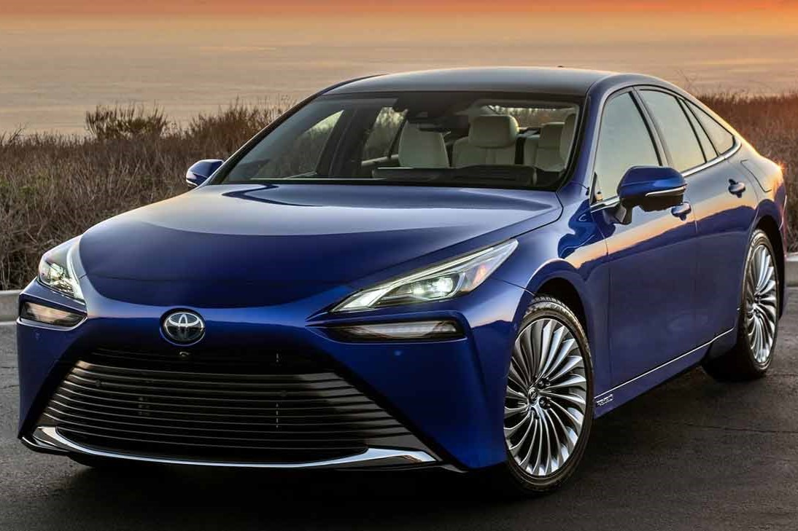
Toyota Mirai
R$750.000,00
Estação de Hidrogênio
R$6.000.000,00

